Slide 1
Fidanlıklarda sulama
Fidanlığın su ihtiyacı, fidanlığın genel yetişme ortamı özellikleri yanında, yetiştirilen türe ve yaşına bağlı olarak değişir
Fidanlıklarda düzenli ve yeterli sulama, fidanların sağlıklı büyüme gelişmesinin en temel koşullarından biridir
Toprak/ortam besin maddelerince fakirleştikçe fidanların su ihtiyacı (kullanımı) artar
Fakir toprakta, toprak çözeltisindeki besin maddesi miktarı azdır. Bu durumda fidanlar/bitkiler fizyolojik fonksiyonları için ihtiyaç duydukları belirli bir miktar besin maddesini alabilmek için topraktan daha fazla su çekmek ve enerji harcamak zorunda kalırlar

Slide 2
Fidanlıklarda sulama sistemleri
Günümüzde fidanlıklarda iki tip sulama söz konusudur
Damla sulama:
Fidanlıklarda daha çok büyük boyutlu saksılı fidanlar ile, toprağa şaşırtma yapılmış büyük boyutlu fidanlar için kullanılır. Küçük boyutlu kaplı fidanlar ile ekim yastıklarında kullanılması ekonomik ve verimli olmaz
Damla sulamada suyun çok iyi filtre edilmesi gerekir
Yağmurlama sulama:
Ekim yastıkları, küçük boyutlu kaplı/saksılı/tüplü fidan alanları ve küçük boyutlu şaşırtma parsellerinde kullanılır

Slide 3
Damla sulama Büyük boyutlu şaşırtma parselleri

Slide 4
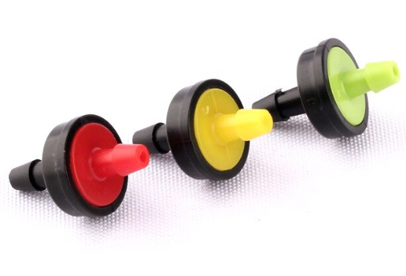
Damla sulama Büyük boyutlu şaşırtma parselleri
Fidan sıraları üzerine deliksiz damlama boruları (kör boru) çekilir
Fidanların diplerine denk gelen kısımlara delicilerle delik açılıp damlatıcılar yerleştirilir
Damlatıcı debisi (litre/saat) fidanın büyüklüğü ve su ihtiyacına göre seçilir.
Damlatıcılar sabit debili veya ayarlanabilir debili tipte olabilir
İhtiyaca göre birden çok damlatıcı takılabilir

Slide 5
Damla sulama (Spagetti tip)
Büyük boyutlu ve saksılı fidanların sulanmasında, sıra üzerinden veya yakınından geçen hattan (kör borulardan) ince borularla (3-5 mm çapta, spagetti) çıkışlar alınarak su saksılara ulaştırılır
Saksı büyüklüğüne göre her saksıya birden çok spagetti bağlanabilir
Çıkış alınan damlatıcıların debi miktarı (littre/saat)çok farklı olabilir
Saksı büyüklüğü, saksı ortamı, su tutma kapasitesi, bağlanan spagetti sayısı, sulama süresi ve fidan su ihtiyacına vb. göre damlatıcı kapasitesi seçilir

Slide 6
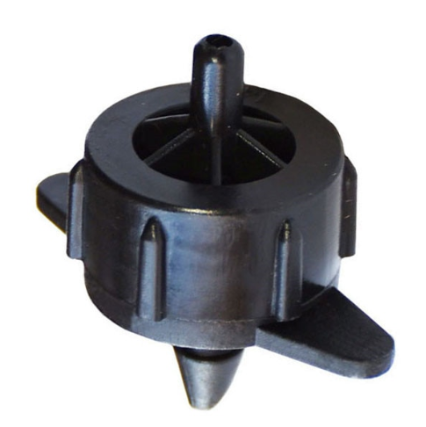
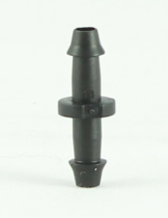
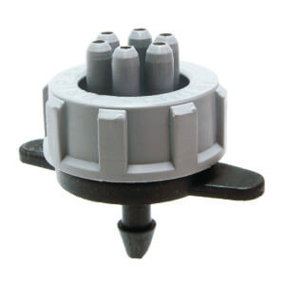
Damla sulama (Spagetti tip)
İnce borularla çıkış alınan damlatıcılar tek çıkışlı, dört çıkışlı veya 6 çıkışlı olabilir
Bazen damlatıcı kullanılmadan direkt çıkış lanınabilir
Her bir çıkışın debisi (litre/saat) farklılık gösterir. Ör. 2, 4, 6 litre/saat olabilir
Yandaki altı çıkışlı damlatıcı debisi 12 litre/saattir (6 x 2 litre)

Slide 7
Damla sulama (Spagetti tip)
Büyük boyutlu ve saksılı fidanlarda spagetti tip sulama
Fidan sırası üzerinden geçen kör borudan tek çıkışlı damlatıcılarla çıkış alınmış (her saksı için iki çıkış)
Burada yağmurlama sulama yapılması halinde suyun büyük bölümü saksılara değil, toprağa düşüp israf olacaktır

Slide 8
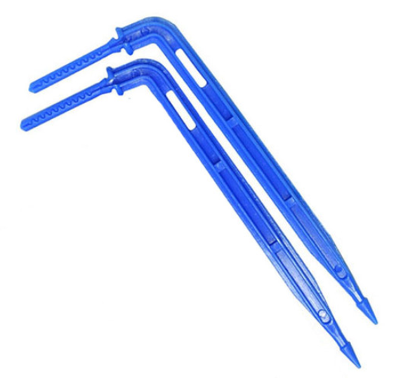
Damla sulama (Spagetti tip)
Yandaki resimde bir saksı için üç adet çıkış alınmış ve saksının her tarafını ıslatacak şekilde yerleştirilmiştir
Çıkışlar tek tek alınmış ve damlatıcı kullanılmamıştır
Çıkışları saksıya sabitlemek için ok damlatıcı kazık (resimde yeşil renkli) kullanılır
Bu fidanlar belli bir süre toprakta/tarlada büyütülmüş, topraklı olarak sökülmüş ve pazarlanmak üzere saksıya alınmıştır
Saksı üzerindeki açık renkli parçalar pomzadır (saksıya almada torf +pomza karışımı kullanılmıştır)

Slide 9
Yağmurlama sulama Ekim yastığı (orman fidanlığı)
Yağmurlama sulamada amaca göre sulama başlıkları seçilir
Başlık seçiminde; kullanılacak suyun debi miktarı, başlıkların atma debileri (litre/saat), atma/ıslatma çapları (metre), fidanların su ihtiyacı vb. faktörler dikkate alınır
Başlıklar sulanmayan alan kalmayacak şekilde yerleştirilmelidir

Slide 10
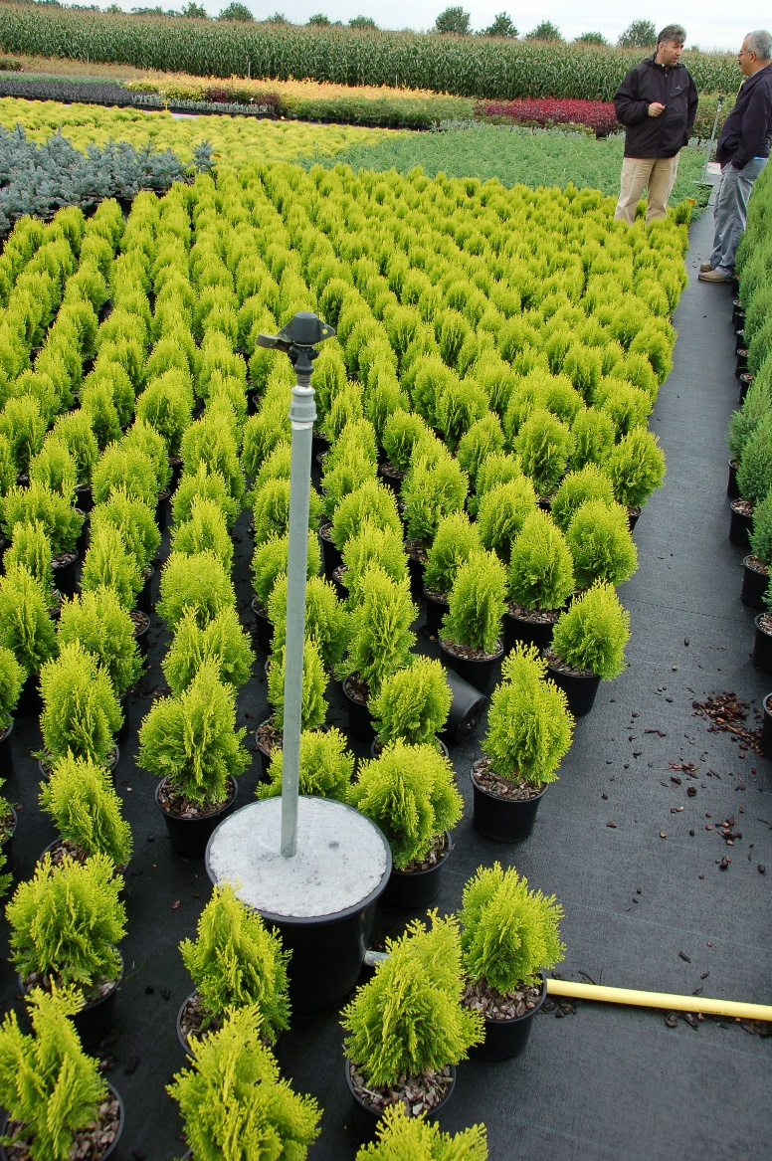
Yağmurlama sulama Küçük kaplı/saksılı fidan alanları

Slide 11
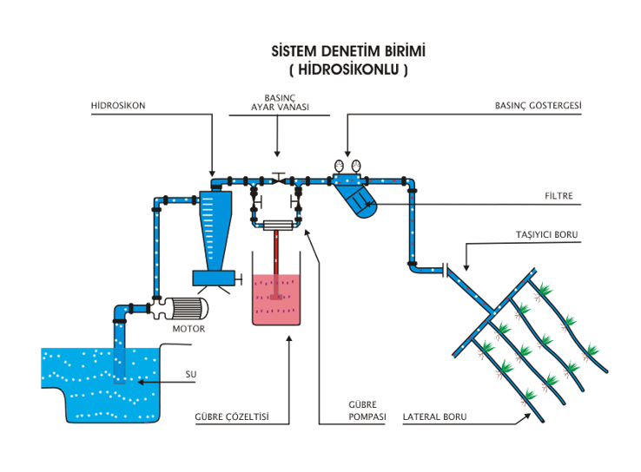
Sulama sistemi elemanları

Slide 12
Kum çökeltici (hidrosiklon) ve filtre sistemi

Slide 13
Filtre tipleri
Disk filtre (ince kum filtresi)
Mesh (elek) filtre
(ince partikül filtresi)

Slide 14
Sulama suyu pH düşürme
Genel olarak 5-7 pH aralığının sulama suları için uygun olduğu söylenebilir
Yüksek pH’lı sulama sularının devamlı kullanılması zamanla toprağın veya saksı ortamının pH’sını yükseltir
Bu durum besin maddelerinin alınımının sınırlanması ve mikroorganizma faaliyetlerinin azalması başta olmak üzere bir çok olumsuzluk oluşturur
Bu yüzden yüksek pH’lı sulama suları, pH değeri düşürülerek kullanılmalıdır (özellikle karasal iklimlerde)

Slide 15
Sulama suyu pH düşürme
Yüksek pH’lı sulama sularının pH değerinin düşürülmesinde aşağıdaki kimyasallar kullanılır
Bu kimyasalların hepsi sulama suyuna H+ iyonu verdiğinden pH düşer (asitlik artar). Ayrıca,
Sülfürik asit (H₂SO₄), kükürt sağlar
Nitrik asit (HNO₃), azot sağlar
Fosforik asit (H₃PO₄), fosfor sağlar
Sitrik asit (C₆H₈O₇), gübre etkisi yoktur
Ülkemizde yaygın olarak fosforik asit kullanılmaktadır

Slide 16
Sulama suyu pH düşürme
Ulama sularına asit ilave edilerek pH’nın düşürülmesi iki şekilde uygulanır
Asit enjeksiyon sistemi: sulama ana hattına bağlı pH sensörü vasıtasıyla pH değeri anlık olarak ölçülür ve borulara anlık olarak asit enjekte edilir
Sulama suları havuzlarda veya depolarda biriktirilir. Bu su kaynaklarının hacmine ve kimyasına göre belli miktarda asit ilave edilir (pH ayarlanır) ve daha sonra bu kaynaklardan sulama yapılır

